Slide 1

Welcome to
State of Green
Velkommen
Informationsmøde og dialog
Presenter: Therese Suster,
Biodiversity & Green Finance
Video: Vestas
Notes:
Velkommen til mødet, vi er glade for at se jer, selvom det er online.
Det her er et uforpligtende møde, hvor vi gerne vil dele de informationer, vi har samlet om COP17 samt høre jeres inputs

Slide 2

Agenda
Velkomst og introduktion
Status og forventninger til COP17 – Dansk Industri
Information om deltagelse - Ministeriet for Grøn Trepart
Erfaringer fra COP16 og relevans COP17
  Mads Steinmüller, Head of Climate & Nature, Danske Bank
  Lars O. Mortensen, Principal Scientist – Biodiversity and Ecology, DHI
  Nina Milling Riiser, Public Affairs Director, Pandora
En dansk tilstedeværelse
Dialog og input fra deltagerne
Næste skridt
Notes:
Vi er klar over, at vi er ude i god tid – men det skyldes, at vi i år gerne vil afsøge interessen for en officiel dansk tilstedeværelse, efter den gode oplevelse med COP16.
I løbet af mødet får I indsigt i emnet samt perspektiver fra forskellige aktører, der har deltaget på både COP15 og COP16.
I må meget gerne stille spørgsmål løbende ved at skrive i chatten til de forskellige talere. Efter virksomhedsperspektiverne er der tid til nye spørgsmål, mere generelle drøftelser og jeres tanker og inputs.
I år er det Armenien, der er værter, og hvordan de planlægger at gribe det an, kan I se i denne korte video.

Slide 3


Slide 4
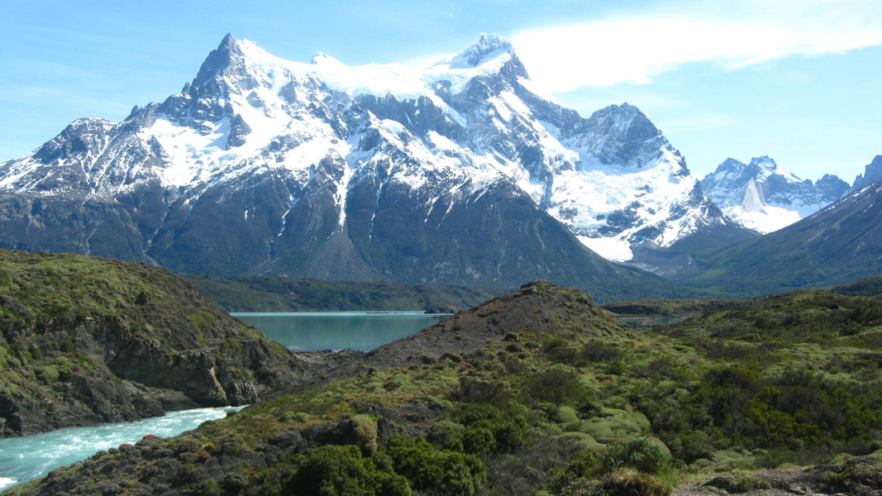
Status og forventninger til COP17
Karin Klitgaard, DI

Slide 5
Hvad er COP17?
17. FN konference om biodiversitet. ”Medlemsmøde - medlemmer af FN’s Biodiversitetskonvention”.
FN’s Biodiversitetskonvention - international traktat, underskrevet i 1992 på topmødet i Rio de Janeiro, trådte i kraft i 1993. Danmark og EU tiltrådte i 1996. I dag underskrevet af 196 lande.
Overordnet mål at standse tabet af biodiversitet - en global udfordring.
COP15 i Montreal 2022 landede ambitiøs aftale - ”Biodiversitetens Parisaftale” - med overordnet globalt mål om at standse og vende tabet af biodiversitet inden 2030 samt at beskytte 30 procent af verdens land, ferskvand og havareal i 2030.
Medlemslande er forpligtet til at afrapportere i forhold til ”Global Biodiversity Framework” – 23 mål. Mange mål retter sig mod virksomheder i forhold til at reducere negativt fodaftryk, rapportering om risici og afhængigheder, bæredygtigt forbrug og produktion, finansiering…

Slide 6

COP17 – FN’s 17. Biodiversitetskonference
Lokation og dato:
Armenien, Yerevan, hovedstad med 1 million indbyggere. Den 19.-30. oktober 2026.
Formål:
Evaluere fremskridt med implementeringen af Kunming-Montreal Global Biodiversity Framework (KMGBF), vedtaget i 2022 for at stoppe tabet af biodiversitet, genoprette naturen, sikre retfærdig fordeling af gevinster og mobilisere de nødvendige ressourcer.
Overordnet Tema:
"Taking Action for Nature" – med fokus på at gå fra ambitioner til konkret handling.
Fokusområder:
Evalueringsmidtvejsrapport af 2030-målene, mobilisering af ressourcer/biodiversitetsfinansiering, styrkelse af oprindelige folk og lokalsamfund, synergier mellem klimaforandringer og naturbevarelse
Logoet er inspireret af sjælden og udryddelsestruet sommerfugl ”blue butterfly”, 23 farver, som repræsenterer mål i Kunming‑Montreal Global Biodiversity Framework
Notes:
Armenien har tilkendegivet hvad deres ønsker er til formål, tema og fokusområder er og det ser således ud…
Fakta om Biodiversitetskonventionen:
17. FN konference om biodiversitet. ”Medlemsmøde - medlemmer af FN’s Biodiversitetskonvention”.
FN’s Biodiversitetskonvention - international traktat, underskrevet i 1992 på topmødet i Rio de Janeiro, trådte i kraft i 1993. Danmark og EU tiltrådte i 1996. I dag underskrevet af 196 lande.
Overordnet mål at standse tabet af biodiversitet - en global udfordring.
COP15 i Montreal 2022 landede ambitiøs aftale - ”Biodiversitetens Paris-aftale” - med overordnet globalt mål om at standse og vende tabet af biodiversitet inden 2030 samt at beskytte 30 procent af verdens land, ferskvand og havareal i 2030.
Medlemslande er forpligtet til at afrapportere i forhold til ”Kunming-Montral Global Biodiversity Framework”, vedtaget i 2022, som indeholder 4 langsigtede mål for 2050 og 23 konkrete målsætninger for 2030. Mange mål retter sig mod virksomheder i forhold til at reducere negativt fodaftryk, rapportering om risici og afhængigheder, bæredygtigt forbrug og produktion, finansiering…
De 23 mål er konkrete skridt, der skal være opfyldt inden 2030 for at nå de fire store 2050‑mål.
4 overordnede mål (2050 mål):
Mål A: Stoppe biodiversitetstab og genoprette naturen.
Udryddelsesraten for arter skal reduceres markant.
Økosystemers integritet, funktion og areal skal være stabiliseret eller forbedret. Genopretning skal være gennemført i stor skala.
Mål B: Naturens bidrag til mennesker skal sikres.
Biodiversitetens økosystemtjenester (som mad, vand, klimaregulering) skal bevares og styrkes.
Fordelene skal være tilgængelige for alle mennesker, især sårbare grupper.
Mål C: Retfærdig fordeling af gevinster fra genetiske ressourcer.
Fordele ved brug af genetiske ressourcer og digital sekvensinformation (DSI) skal deles retfærdigt.
Traditionel viden fra oprindelige folk og lokalsamfund skal respekteres og beskyttes.
Mål D: Ressourcer og kapacitet til at gennemføre biodiversitetsindsatsen.
Finansiering, teknologi og kapacitetsopbygning skal øges betydeligt.
Der skal være tilstrækkelige midler til at gennemføre de 23 mål inden 2030.
2030 målsætninger:
Reducere trusler mod biodiversitet
Planlægning og overvågning af arealanvendelse for at reducere tab af biodiversitet.
Genoprette 30 % af økosystemer på land, i ferskvand og i havet.
Beskytte 30 % af jordens land- og havområder (30x30‑målet).
Stoppe udryddelse af kendte truede arter og reducere risikoen for alle arter.
Bæredygtig udnyttelse af vilde arter, så de ikke overudnyttes.
Stoppe invasive arter og reducere deres påvirkning med mindst 50 %.
Reducere forurening, herunder pesticider, næringsstoffer og plast.
Minimere klimaændringers påvirkning på biodiversitet gennem naturbaserede løsninger.
Møde menneskers behov gennem bæredygtig brug
Bæredygtig forvaltning af naturens bidrag til mennesker.
Bæredygtig landbrug, skovbrug og fiskeri, der bevarer biodiversitet.
Genoprette og beskytte økosystemtjenester, der understøtter sundhed og trivsel.
Byplanlægning, der fremmer biodiversitet i byer.
Retfærdig fordeling af gevinster fra genetiske ressourcer og DSI.
Værktøjer og løsninger til implementering
Mainstreaming af biodiversitet i politikker, økonomi og samfund.
Virksomheders rapportering af påvirkning og afhængighed af biodiversitet.
Forbrugeradfærd, der reducerer overforbrug og affald.
Bioteknologi og biosikkerhed, der minimerer risici for biodiversitet.
Fjerne skadelige subsidier og omdirigere dem til naturpositive løsninger.
Øge biodiversitetsfinansiering med mindst 200 mia. USD årligt.
Mobilisere ressourcer fra alle kilder, inkl. private investeringer.
Styrke kapacitetsopbygning, teknologi og videnudveksling.
Inkludere oprindelige folk og lokalsamfund i beslutninger og forvaltning.
Overvågning og rapportering gennem robuste indikatorer og data.

Slide 7
Hvorfor relevant som virksomhed at deltage?
Vigtigt at være på forkant
Påhviler industrien et stort ansvar – global dagsorden med særlige hensyn rettet mod det globale syd
Stor afhængighed og påvirkning af biodiversitet, som ikke bliver mindre – vigtigt med gode aftaler og f.eks. fortsat adgang til genetiske ressourcer
Fokus på at beskytte biodiversitet i værdikæden –samarbejde, partnerskaber og adgang
Udbytte/forventninger
Mulighed for at vise danske styrkepositioner, eksempelvis teknologiske løsninger, erfaringsudveksling, indsigter, forretningsmuligheder, netværk og partnerskaber.
Mulighed for indflydelse – ”en form for opvarmning til måske mere afgørende COP i 2028”
DI har i samarbejde med Armensk erhvervsorganisation: Union of Manufacturers and Businessmen of Armenia. DI bidrager bl.a. til projekt om opbygning af ‘Nationalt center for bæredygtighed’. Vand og klimaforandringer er centrale temaer.
Notes:
COP18 bliver et møde, hvor landene for alvor skal vise, hvordan de vil omsætte aftalen til konkret handling, finansiering og nationale planer, så mål kan nås i 2030. COP18 forventes at blive tidspunktet, hvor de svære spørgsmål om finansiering – hvem betaler, hvor meget, og hvordan midlerne fordeles – skal afklares.

Slide 8

COP16 i Cali
Dansk delegation på +80 personer – cirka 30 forskellige organisationer/virksomheder
DI - særligt fokus på partnerskaber
Lille set up – ikke noget fast samlingssted
Ingen medfinansiering fra deltagere
Briefinger fra Miljøministeriet + Grøn Trepartsministeriet, reception mm.
Godt samarbejde med ambassade
Evaluering og ønsker efter COP16
Vigtigt at være med
Mere tydelig tilstedeværelse af en dansk delegation
Muligheder for mere netværk og arrangementer
Konkret: – et ‘samlingssted’
Notes:
Andre vil fortælle om deres erfaringer her på mødet…

Slide 9
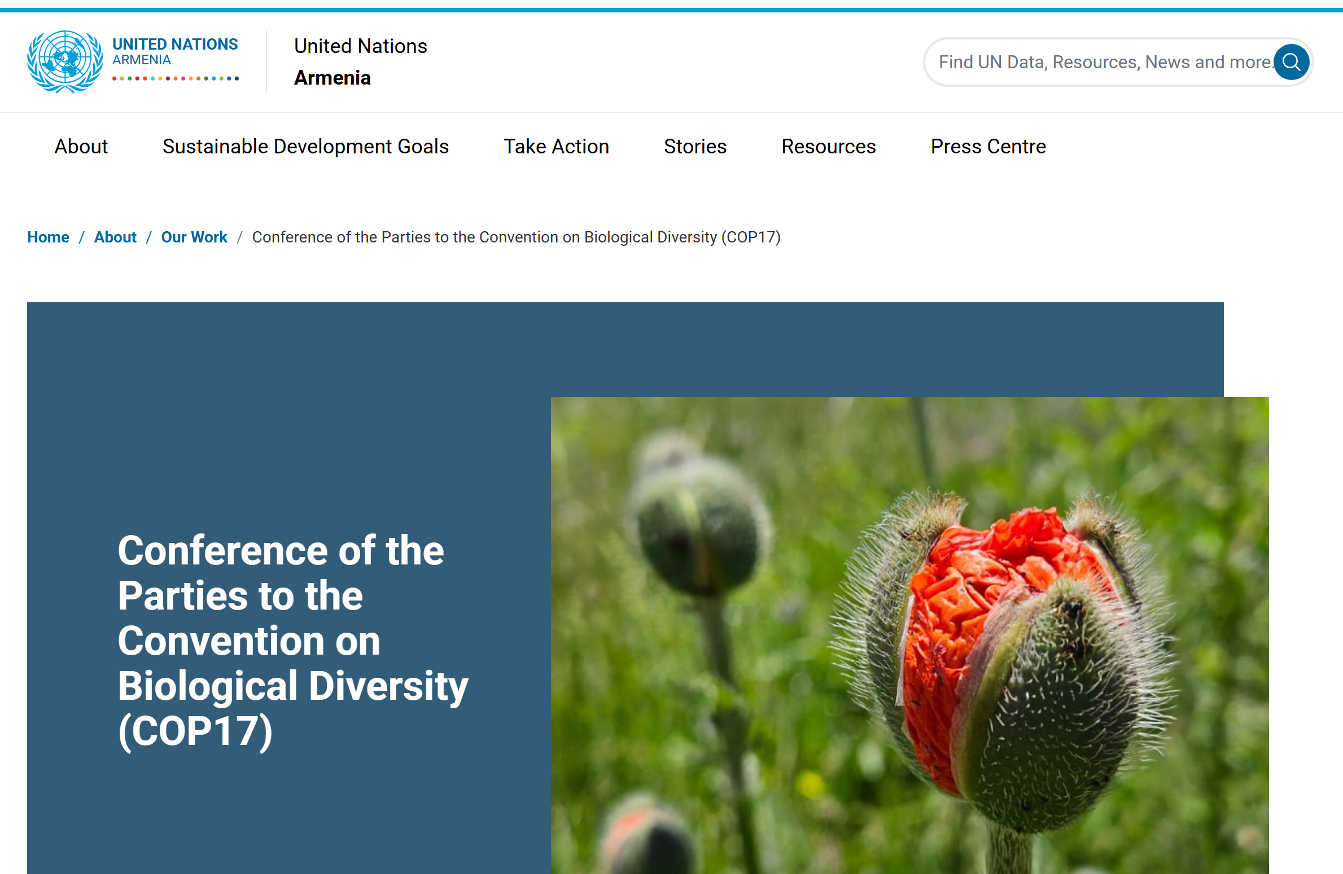
COP 17 – tilstedeværelse og temaer
Tilstedeværelse af en dansk delegation med nyt/større setup og bedre muligheder – hvordan kan det se ud?
Det vender vi tilbage til…
Vigtige temaer for DI
    Partnerskaber
    Cirkulær økonomi, ressourcer og resiliens
    Sammentænke klima og biodiversitet – gensidig afhængighed og store finansieringsbehov
    Værdikæder, kortlægning og risikominimering
    Fair og gennemsigtige aftaler om genetiske ressourcer
Notes:
State of Green vil til sidst på mødet fortælle lidt om de muligheder der er for at lave et større set up, herunder betaling mm….

Slide 10


CBD COP17 - Dialogmøde
Notes:
Praktiske informationer om deltagelse (15 min) - SGAV
• Hvorfor er en prioritering af COP17 vigtig for virksomhederne – IPBES rapporten, opfølgning på Kulming-Montreal aftalen
• Forventede politiske og forhandlingsmæssige hovedspor (fx finansiering, naturbaserede løsninger)
• Klima og biodiversitet som en fælles dagsorden
• Akkreditering, logistik og Armenien

Slide 11

Agenda
Praktisk information
Forventede spor
Notes:
Praktiske informationer om deltagelse (15 min) - SGAV
• Hvorfor er en prioritering af COP17 vigtig for virksomhederne – IPBES rapporten, opfølgning på Kulming-Montreal aftalen
• Forventede politiske og forhandlingsmæssige hovedspor (fx finansiering, naturbaserede løsninger)
• Klima og biodiversitet som en fælles dagsorden
• Akkreditering, logistik og Armenien

Slide 12

Praktisk information
Akkreditering og registrering via www.cbd.int
Logistik i Yerevan, Armenien
  Visum (nej)
  Shuttle busser mellem venues
Events
  Leaders’ Summit 16. okotber 2026 (med muligt high level arrangement 17. oktober 2026)
  Ministerial High Level Segment 27.-28. oktober 2026
Briefinger
.
Notes:
Akkreditering og registrering:
- Virksomheder skal akkrediteres for at kunne deltage – gør det gerne i god tid. Det kommer på CBD’s hjemmeside. Tror ikke det er muligt at registrere sig endnu, men det kommer på et tidspunkt når vi kommer nærmere.
Visum (nej) – opholde sig maks 180 dage pr. år uden visum til Armenien
Logistik:
der er ikke så mange hoteller, så book gerne allerede nu, hvis i ikke har gjort det.
Armenien har lavet reklamefremstød på alle internationale møder her det sidste års tid. De siger der bliver sat shuttle busser ind mellem de relevante venues under COP17
Briefinger: vi vil lige som sidste COP stå til rådighed og kunne give jer briefinger af, hvad der sker under forhandlingerne på COP. Så i får et indblik ind i det politiske maskinrum, hvis det er ønsket.
Armenien
Fokus fra Armenien på at COP17 bliver en success – de er til stede alle steder
Deres slogal for COP er ”Taking action for nature”
De har lavet en film om COP17
Armenien (film)
The official logo and slogan of #COP17
https://www.youtube.com/watch?app=desktop&v=qK0K2WYlnto

Slide 14
Forventede spor
Dagsorden er tilgængelig - https://www.cbd.int/meetings/COP-17
Væsentlige forhandlingsemner
  Finansiering (ressourcemobilisering)
  Målopfyldelse af de 23 globale må (GBF-målene)
  (Planning, monitoring, reporting and review)
  Synergi mellem biodiversitet og klima
  Digital sekvens information for genetiske ressourcer
. :
Notes:
Dagsordenen er tilgængelig på CBD’s hjemmeside
Forventede spor i jeres interesse kan særligt være ift. finansiering og ambitionsniveau – det der ligger under ressourcemobilisering og måske også capacity building – opfyldelsen af Konventionens mål samt forbindelsen mellem klima og biodiversitet (og andre områder herunder landbrug, hav, mv.).
Udviklingslande har brug for mange milliarder dollars for at kunne omstille sig til at beskytte natur og biodiversitet fremfor at udnytte den for økonomisk vækst.
Kunming-Montreal aftalen, hvori alle målene er beskrevet, skal genforhandles frem mod 2030, da den udløber i 2030. Der er derfor allerede nu værd at overveje, hvordan efterfølgeren skal skrues sammen bl.a. ift. specifikke mål men også ift. finansiering, ambitionsniveau, synergier osv. Det er derfor dejligt at se så mange af jer her i dag, da der er brug for og mulighed for at påvirke og oplyse debatten om de kommende mål, så de er realiserbare og er i trit med den virkelighed, som i oplever og agerer i.
Andet der også kommer på dagsordenen er spørgsmålet om oprindelige folk og lokal samfund ift. rettigheder, herunder brug af land og ressourcer og beskyttelse af natur og biodiversitet (så oprindelige folk bliver på det lang og ressourcer, de har i dag), samt modus operandi for den nye undergruppe, der skal arbejde med oprindelige folk og lokal samfund spørgsmål.
Der kommer også til at være snak om brug af genetiske ressourcer (Når virksomheder (f.eks. medicinalindustrien) finder en værdifuld genetisk ressource, skal overskuddet deles med det land, ressourcen kommer fra. Problemstillingen er at man i dag ikke behøver den fysiske plante længere, da det kan fremstilles kunstigt. Drøftelserne går her på, hvordan man kontrollerer og beskatter brugen af ressourcen til fordel for oprindelseslandet)

Slide 16
Kontakt
Fagligt
Rikke Holst Søndergård
rihos@sgav.dk
Thomas Midtgaard
thomid@sgav.dk
. :

Slide 17
CBD COP17
- Dialogmøde

Slide 18
En samlet dansk tilstedeværelse
Dialog med nordiske samarbejdspartnere
Ansøgning om eksportstøtte
Estimeret pris: 15-20.000 kr. per deltagende virksomhed/organisation
Mulighed A:
Dansk pavillon i Blue/Green Zone, Tildelte timeslots & planlagte site-visits
Mulighed B:
Fælles mødested i lejet lokale, Mulighed for planlægning af site-visits
Notes:
Tusind tak til Nina, Lars og Steen.
Hos State of Green og Dansk Industri er vi klar over, at vi er tidligt ude, men det betyder også, at vi allerede har fået gode lokale kontakter via Udenrigsministeriet. Som vi så det i Cali, er det en fordel at være på forkant – det giver mulighed for større indflydelse.
Derfor vil vi gerne præsentere de muligheder, vi ser for en officiel dansk deltagelse.
Vi har undersøgt forskellige muligheder, er i dialog med potentielle nordiske samarbejdspartnere og har sendt en ansøgning om eksportstøtte af sted. På den baggrund har vi lavet følgende forslag:
Estimeret beløb: 20.000 kr. per organisation
Mulighed A: Dansk pavillon i Blue eller Green Zone med timeslots og planlagte site-visits
Mulighed B: Fælles mødested i et lejet lokale med mulighed for koordinering af site-visits
Vi forventer ikke, at I allerede nu har besluttet, om I vil deltage, men fordi vi gerne vil skabe et tilbud, der giver mest mulig værdi for jer, vil vi gerne høre, hvad der er vigtigt for jer, og om der er betalingsvillighed – så vi ved om vi skal samle kræfterne til en stærk, samlet dansk tilstedeværelse.
Det er derfor helt åbent nu at byde ind med tanker om temaer, ønsker og overvejelser.

Slide 19
Spørgsmål og inputs
Hvilke tematikker ønskes i fokus?
Præferencer for deltagelsesformat?
Holdning til samarbejde med andre lande, f.eks. nordisk samarbejde?
Andre overvejelser?
Notes:
Det er derfor helt åbent nu at byde ind med tanker om temaer, ønsker og overvejelser.
Det er både muligt at skrive i chatten, så vil det blive noteret og ellers så marker med hånden op funktion, så får I ordet

Slide 20
Tak for jeres deltagelse
Therese Chrois Suster, Project Manager, State of Green – tcs@stateofgreen.com

